Slide 1


Día, Fecha: | 9/10/2025
Hora de inicio: | 17:20
Sistemas Operativos 1 [P]
Edgar Rolando Alvarez Rodriguez

Slide 2

Universidad de San Carlos de Guatemala
Facultad de Ingeniería
Ingeniería en Ciencias y Sistemas
LABORATORIO SISTEMAS OPERATIVOS 1
Unidad 2: Arquitectura de Microservicios, Cloud y Orquestación
SEMANA 11

Slide 3
Datos de los auxiliares
CORREO:
Entrega de Proyectos, Tareas, Foros y Hojas de Trabajo:
UEDI:
CLASSROOM :

Slide 4
Agenda
Autoscaling en Kubernetes: HPA y VPA
Introducción a Cloud Native
Tendencias sistemas operativos
Introducción a Cloud Native
Herramientas más populares de Cloud Native
Cómo contribuir
Cloud Native Guatemala

Slide 5
Competencias
El estudiante analiza el consumo de recursos y rendimiento de pods en Kubernetes mediante herramientas como kubectl top, métricas de Prometheus o Grafana para detectar cuellos de botella y mejorar la eficiencia operativa

Slide 6
CONTENIDO

Slide 7
Introducción a Cloud Native
Explorando las bases, herramientas clave, tendencias y la comunidad en Guatemala.

Slide 8
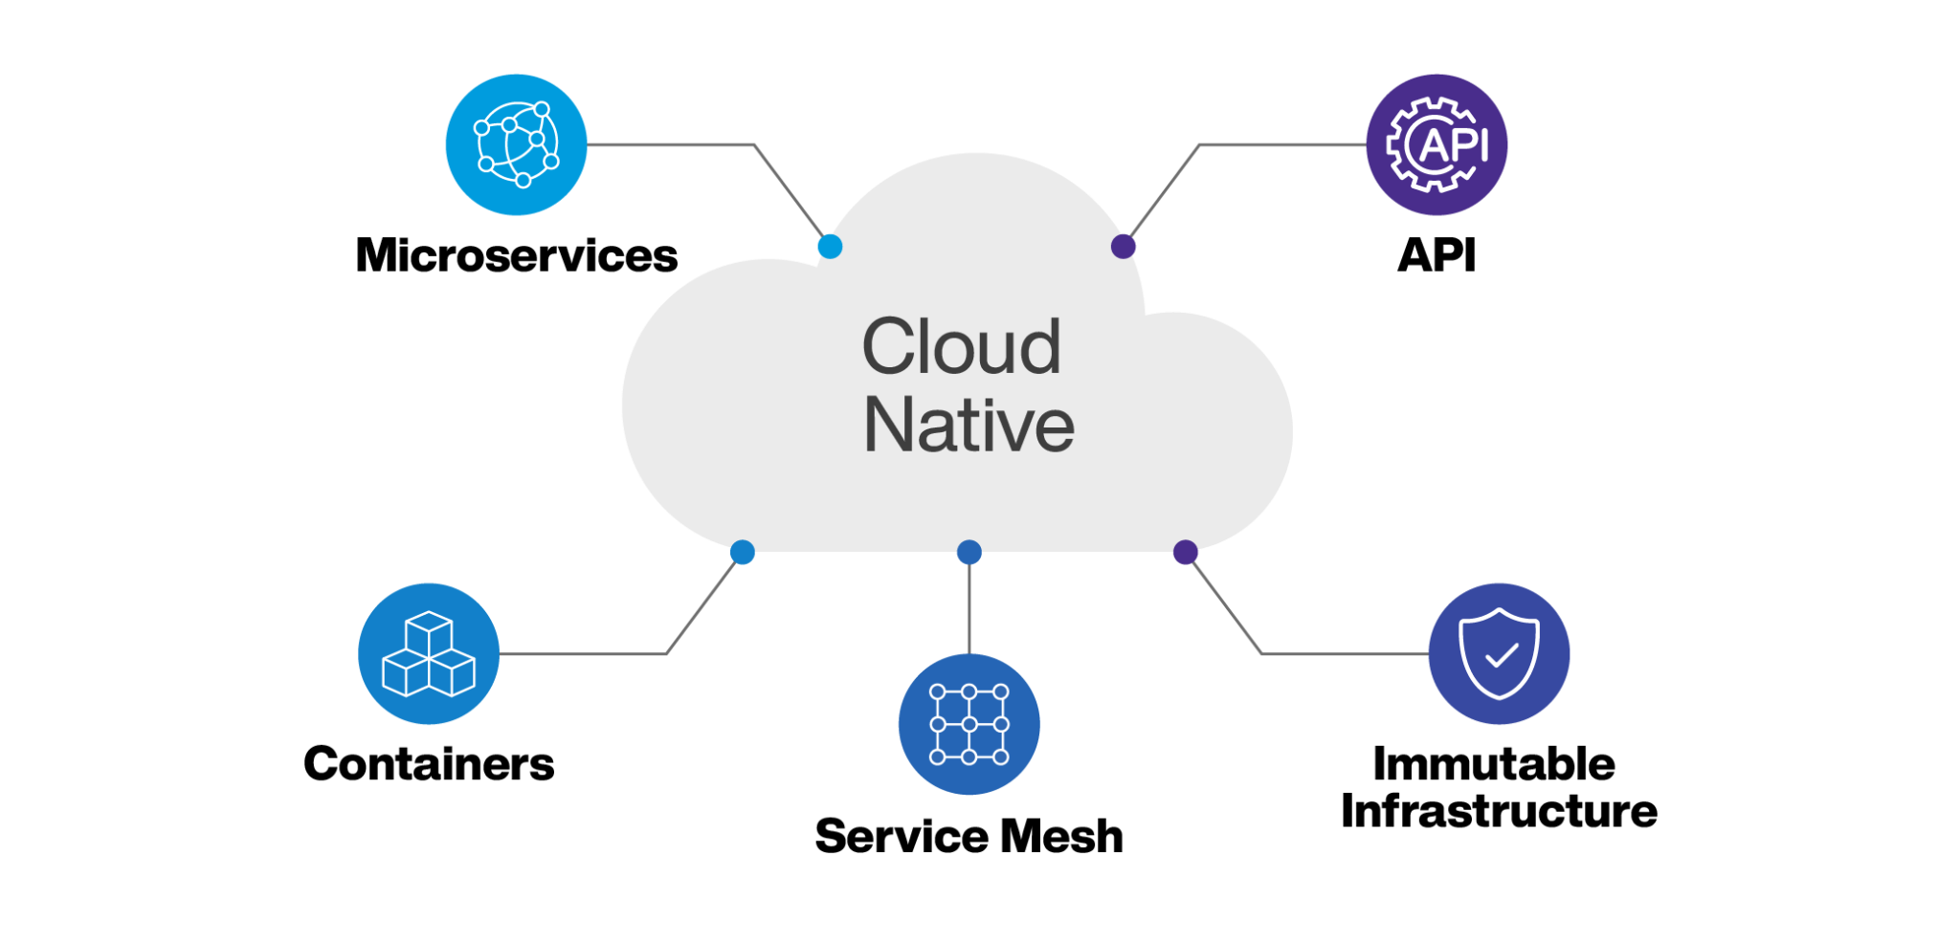
¿Qué es Cloud Native?
No es solo "en la nube", es un enfoque.
Construir y ejecutar apps para el entorno dinámico de la nube.
Objetivo: Velocidad, Agilidad, Resiliencia, Escalabilidad.

Slide 9

Pilares Fundamentales de Cloud Native
Microservicios: Apps pequeñas e independientes.
Contenedores: Empaquetado estándar (Docker).
Orquestación: Gestión automatizada (Kubernetes).
CI/CD: Entrega rápida y continua.
Observabilidad: Entender el sistema (Monitoring, Logging, Tracing).

Slide 10
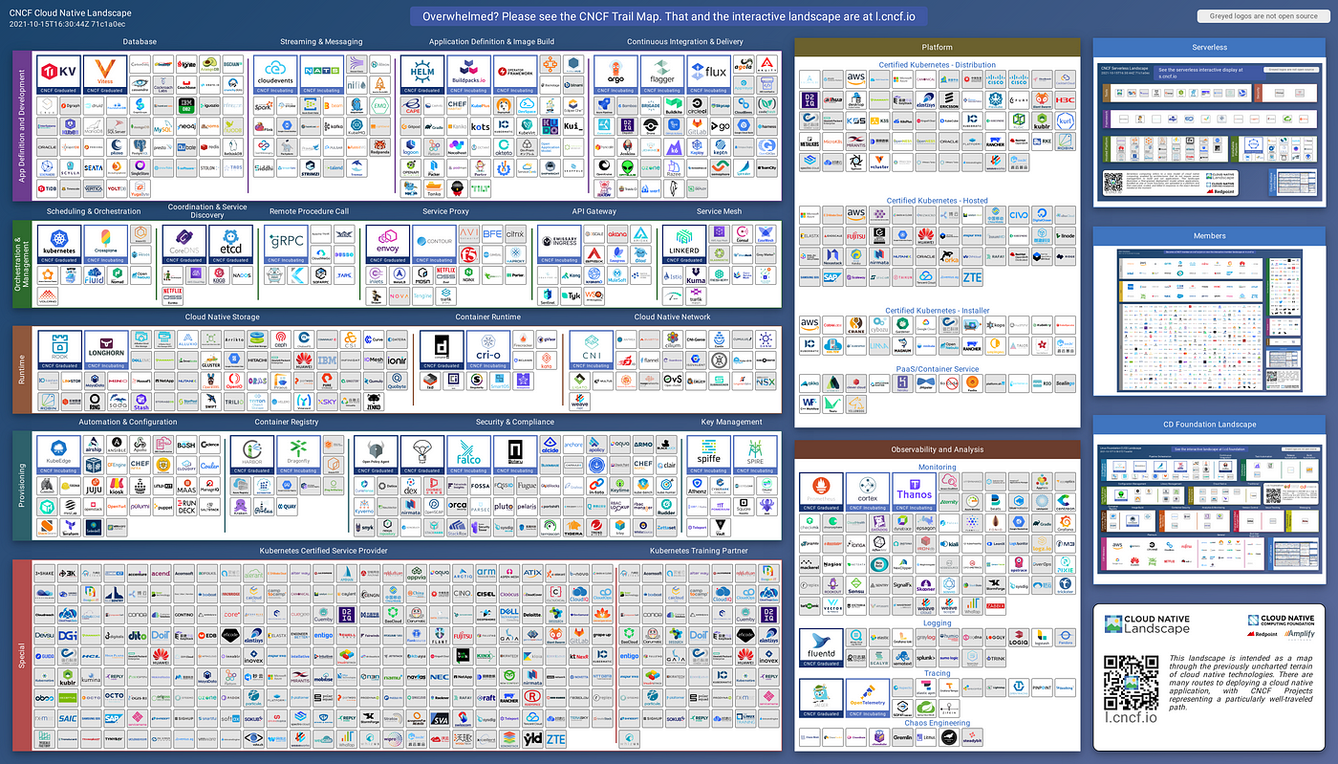
¿Por qué adoptar Cloud Native?
Mayor Agilidad (Tiempo al Mercado).
Escalabilidad elástica.
Mejor Resiliencia.
Optimización de Recursos.

Slide 11
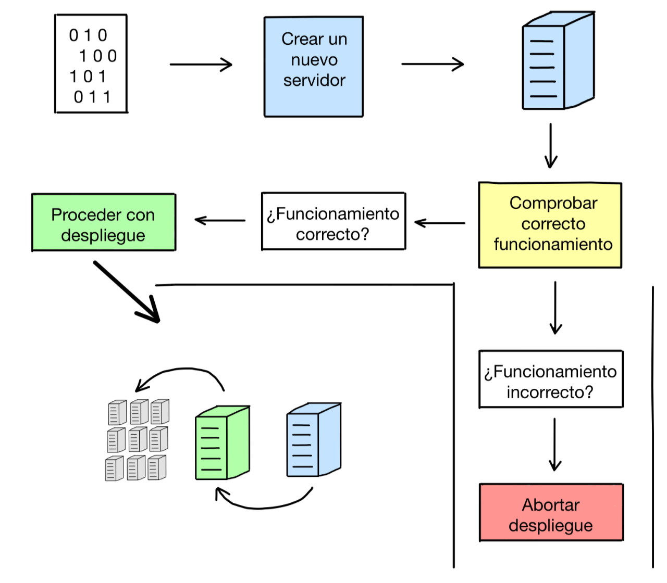
Tendencias en Sistemas Operativos
SO's ligeros y minimalistas.
Optimizados para ejecutar contenedores.
Superficie de ataque reducida.
Concepto de Infraestructura Inmutable.

Slide 12

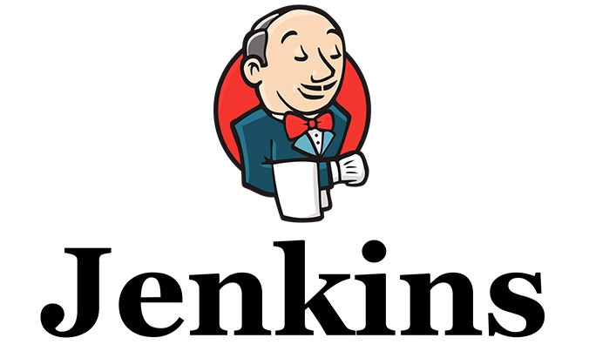
Herramientas populares
Contenedores: Docker, containerd.
Orquestación: Kubernetes (Estándar).
CI/CD: Jenkins, GitLab CI, GitHub Actions.
Observabilidad: Prometheus+Grafana, Elastic Stack.
Service Mesh: Istio, Linkerd.

Slide 13

¿Cómo contribuir?
Es un ecosistema Open Source.
Código: Reportar bugs, enviar fixes.
Documentación: Mejorar guías.
Comunidad: Participar en meetups, foros.
Divulgación: Dar charlas, escribir.

Slide 14

Cloud Native Guatemala
Adopción Local: ¿Dónde se está usando?
Comunidad Local: Grupos de usuarios (Kubernetes GT, Docker GT, etc.).
Eventos: Meetups, talleres locales.
Oportunidades y Retos locales.

Slide 15
Valores y Actitudes Desarrolladas al Aprender Gestión de procesos y concurrencia
Adaptabilidad y Evolución Continua: Dada la rápida evolución del ecosistema Cloud Native y las tendencias en sistemas operativos, se valora la disposición a aprender constantemente, a adoptar nuevas metodologías y herramientas, y a desaprender lo obsoleto. Una actitud proactiva ante el cambio es fundamental.
Optimización y Eficiencia Escalable: El enfoque en autoscaling y la filosofía Cloud Native demuestran una fuerte inclinación hacia la gestión inteligente de recursos, garantizando que las aplicaciones no solo funcionen, sino que lo hagan de manera eficiente, escalable y costo-efectiva bajo diversas cargas de trabajo.
Colaboración y Contribución Abierta: La naturaleza de código abierto de muchas herramientas Cloud Native y la comunidad "Cómo Contribuir" fomentan un espíritu colaborativo. Se valora el intercambio de conocimientos, la participación activa en proyectos comunitarios y la construcción conjunta de soluciones.
Resiliencia y Observabilidad: Hay una profunda apreciación por la construcción de sistemas que son inherentemente robustos, capaces de recuperarse de fallos y de adaptarse dinámicamente. Esto va de la mano con la necesidad de una observabilidad profunda para entender el comportamiento del sistema en tiempo real.
Pensamiento Global con Impacto Local (Cloud Native Guatemala): Aunque las tecnologías Cloud Native son globales, se valora su aplicación y desarrollo en contextos locales, como en Guatemala. Esto implica construir comunidades, compartir conocimiento y aplicar estas tecnologías para resolver desafíos específicos de la región.

Slide 16
Conclusiones
El Autoscaling (HPA y VPA en Kubernetes) es esencial para optimizar recursos y garantizar disponibilidad en entornos Cloud Native, donde las aplicaciones priorizan escalabilidad, resiliencia y portabilidad mediante contenedores y microservicios.
Los sistemas operativos evolucionan hacia mayor seguridad y eficiencia para soportar cargas modernas, con avances en el kernel y adopción de lenguajes como Rust.
El ecosistema Cloud Native se basa en herramientas de código abierto (Kubernetes, Prometheus, Grafana, Istio) para monitoreo, red y gestión de servicios.
La contribución comunitaria (como en Cloud Native Guatemala) impulsa innovación global y local, creando un ciclo de aprendizaje y avance tecnológico.

Slide 17
REFERENCIAS
Para Autoscaling en Kubernetes (HPA y VPA): Referencia: Kubernetes. (n.d.). Horizontal Pod Autoscaler.
Enlace: https://kubernetes.io/docs/tasks/run-application/horizontal-pod-autoscaler/
Referencia: Kubernetes. (n.d.). Vertical Pod Autoscaler.
Enlace: https://github.com/kubernetes/autoscaler/tree/master/vertical-pod-autoscaler
Nota: La documentación oficial de Kubernetes es la fuente más autorizada para HPA y VPA.
Para Introducción a Cloud Native (Conceptos): Referencia: Cloud Native Computing Foundation (CNCF). (n.d.). What is Cloud Native?.
Enlace: https://cncf.io/understand/what-is-cloud-native/
Nota: La CNCF es la organización central que define y promueve el ecosistema Cloud Native.
Para Tendencias en Sistemas Operativos (Relacionado con Cloud Native y Kernel): Referencia: Linux Foundation. (n.d.). The Linux Kernel.
Enlace: https://www.linuxfoundation.org/our-work/linux-kernel
Nota: Si bien no es un artículo específico sobre "tendencias", la evolución del kernel Linux está directamente ligada a las necesidades de Cloud Native (ej. contenedores, eBPF).
Para Herramientas Populares de Cloud Native:
Referencia: CNCF. (n.d.). CNCF Landscape.
Enlace: https://landscape.cncf.io/
Nota: Este "mapa" visual interactivo de la CNCF muestra todas las herramientas y proyectos del ecosistema Cloud Native, agrupados por categorías. Es una excelente referencia para la popularidad y el alcance.

Slide 18
GRACIAS

